Slide 1
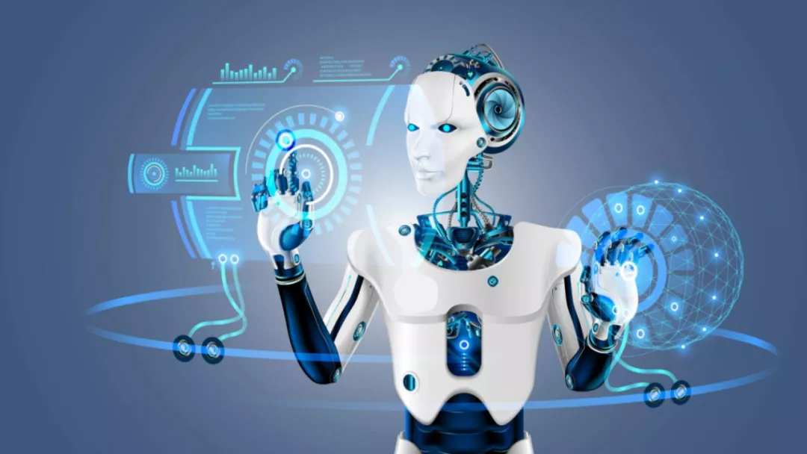
机器人
与我们的
生活
六（7）班
黄牧音
16号

Slide 2
目录
机器人简介
人机大战

Slide 3
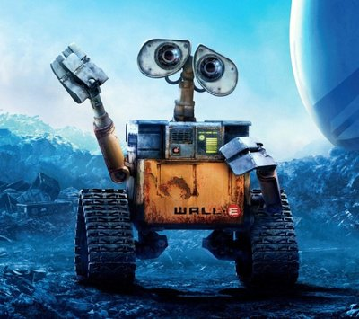
机器人简介
机器人是自动控制机器（robot）的俗称，自动控制机器包括一切模拟人类行为或思想与模拟其他生物的机械（如机器狗，机器猫等）。狭义上对机器人的定义还有很多分类法及争议，有些电脑程序甚至也被称为机器人。在当代工业中，机器人指能自动执行任务的人造机器装置，用以取代或协助人类工作。理想中的高仿真机器人是高级整合控制论、机械电子、计算机与人工智能、材料学和仿生学的产物，目前科学界正在向此方向研究开发。

Slide 4
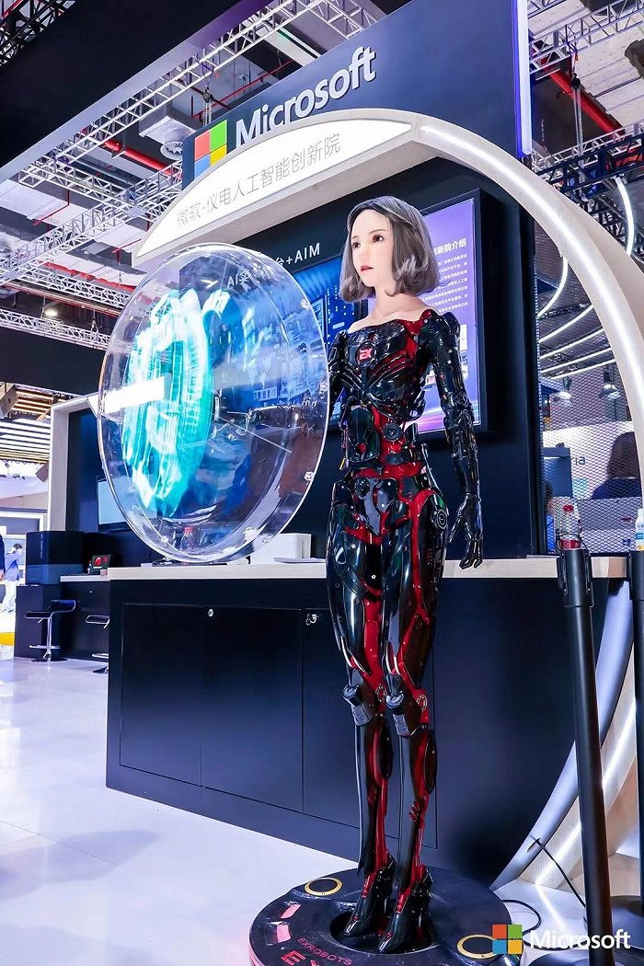
机器人
机器人一般由执智能型机器人是最复杂的机器人，也是人类最渴望能够早日制造出来的机器朋友。然而要制造出一台智能机器人并不容易，仅仅是让机器模拟人类的行走动作，科学家们就要付出了数十甚至上百年的努力。
中国的机器人专家从应用环境出发，将机器人分为两大类，即工业机器人和特种机器人。所谓工业机器人就是面向工业领域的多关节机械手或多自由度机器人。而特种机器人则是除工业机器人之外的、用于非制造业并服务于人类的各种先进机器人，包括：服务机器人、水下机器人、娱乐机器人、军用机器人、农业机器人、机器人化机器等。在特种机器人中，有些分支发展很快，有独立成体系的趋势，如服务机器人、水下机器人、军用机器人、微操作机器人等。

Slide 5
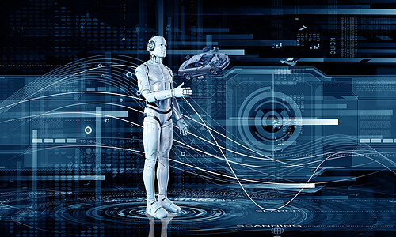
机器人发展阶段
如今机器人发展的特点可概括为：横向上，应用面越来越宽。由95%的工业应用扩展到更多领域的非工业应用。像做手术、采摘水果、剪枝、巷道掘进、侦查、排雷，还有空间机器人、潜海机器人。机器人应用无限制，只要能想到的，就可以去创造实现；纵向上，机器人的种类会越来越多，像进入人体的微型机器人，已成为一个新方向，可以小到像一个米粒般大小；机器人智能化得到加强，机器人会更加聪明。

